Slide 1
Форма № 13
«Сведения о беременности с абортивным исходом»
Т.К. Гребенник
(t_grebennik@oparina4.ru)
Заведующий организационно-
методическим отделом
ФГБУ «НМИЦ АГП им. В.И. Кулакова» МЗ РФ

Slide 2
Форма № 13 - «Сведения о беременности с абортивным исходом»
МИНИСТЕРСТВО ЭКОНОМИЧЕСКОГО РАЗВИТИЯ РОССИЙСКОЙ ФЕДЕРАЦИИ
ФЕДЕРАЛЬНАЯ СЛУЖБА ГОСУДАРСТВЕННОЙ СТАТИСТИКИ
ПРИКАЗ
от 22 декабря 2017 г. № 861
ОБ УТВЕРЖДЕНИИ СТАТИСТИЧЕСКОГО ИНСТРУМЕНТАРИЯ ДЛЯ ОРГАНИЗАЦИИ МИНИСТЕРСТВОМ ЗДРАВООХРАНЕНИЯ РОССИЙСКОЙ ФЕДЕРАЦИИ ФЕДЕРАЛЬНОГО СТАТИСТИЧЕСКОГО НАБЛЮДЕНИЯ В СФЕРЕ ЗДРАВООХРАНЕНИЯ

Slide 3
Форма № 13 - «Сведения о беременности с абортивным исходом» - заполняется полностью.
В отчет включаются сведения обо всех прерываниях беременности в сроки до 22 недель, независимо от метода и места прерывания беременности.

Slide 4
Первичная учетная медицинская документация:
№ 066/у-02
Статистическая карта выбывшего из стационара круглосуточного пребывания, дневного стационара при больничном учреждении, дневного стационара при амбулаторно-поликлиническом учреждении, стационара на дому
№ 111/у
Индивидуальная карта беременной и родильницы
№ 002/у
Журнал учета приема беременных, рожениц и родильниц

Slide 5
Форма № 13
«Сведения о беременности с абортивным исходом»
Таблица 1000
1100;1101;1102;1103;1104; 1105
Прерывание беременности в срок до 12 недель
Таблица 2000
2100; 2101; 2102; 2103; 2104; 2105
Прерывание беременности в срок с 12 до 22 недель
Таблица 3000
Число женщин, умерших от прерывания беременности

Slide 6
Форма № 13 - «Сведения о беременности с абортивным исходом»
Все аборты у девочек в возрасте до 14 лет вкл. считаются как аборты по медицинским показаниям, в силу физиологической незрелости организма.
-Все аборты у девочек до 14 лет вкл. показываются в форме № 12. таблица 1000, стр.16
На каждый случай аборта у девочек до 14 лет вкл. представляется пояснительная записка:

Slide 7
Форма № 13 - «Сведения о беременности с абортивным исходом»
К отчету прилагается пояснительня записка с обязательным распределением числа абортов у детей до 14 лет (включительно) по возрастам:
- Фамилия, имя, отчество пациентки
- Дата рождения, возраст на момент поступления
- Номер первичной медицинской документации
- Медицинская организация, направившая на госпитализацию
- Диагноз
- Код по МКБ-10

Slide 8
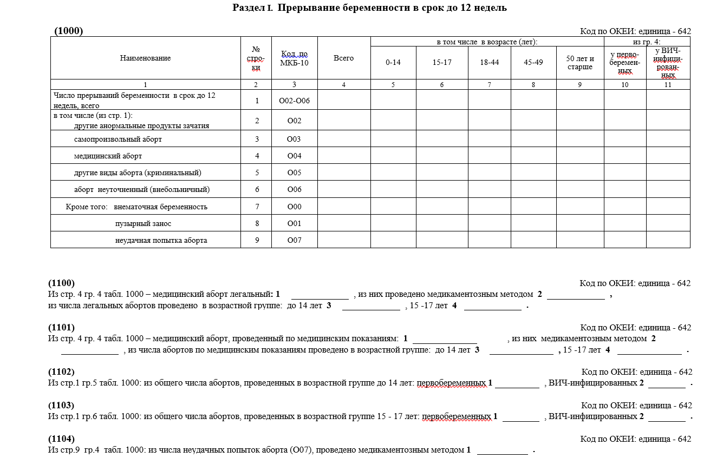
Таблица 1000: беременность с абортивным исходом в срок до 12 недель.
Notes:
В таблице отражаются сведения о прерывании беременности в срок до 12 недель. В графе 4 показывается общее число прерываний беременности в срок до 12 недель, в графах 5-9 – распределение по возрастам. Графа 4 равна сумме граф 5,6,7,8,9. Из граф 4 выделяются: прерывания беременности у первобеременных (графа 10), у ВИЧ – инфицированных (графа 11).
По срокам 2-6 отражаются: другие аномальные продукты зачатия (строка 2), самопроизвольный аборт (строка 3), медицинский аборт (строка 4), другие виды аборты (криминальный) (строка 5), аборт неуточненный (внебольничный) (строка 6).
Строка 1 равна сумме срок 2-6 по всем графам.
Кроме того, в строках 7-9 отражаются: внематочная беременность (строка 7), пузырный занос (строка 8), неудачная попытка аборта (строка 8).

Slide 9
Форма № 13 Таблица 1000
Строка 1
Беременность с абортивным исходом в срок до 12 недель (О00-О06)
Исключена продолжающаяся беременность при многоплодном зачатии после аборта одного или более чем одного плода (О31.1).

Slide 10
Форма № 13 Таблицы 1000;2000
Строка 2
Другие анормальные продукты зачатия (О02)
В данную рубрику входят диагнозы «анэмбриония», «неразвивающаяся беременность».
Исключен: бумажный плод
При необходимости идентифицировать любое связанное с другими анормальными продуктами зачатия (О02) осложнение используют дополнительный код рубрики (О08)

Slide 11
Форма № 13 Таблицы 1000;2000
Строка 3
Самопроизвольный аборт (О03)
Данный код используется, если аборт произошел в стационаре самопроизвольно, т.е. в следующих случаях:
- беременная пациентка находилась в стационаре. Аборт самопроизвольно начался и произошел в условиях стационара;
- беременная пациентка поступила с диагнозом «начавшийся выкидыш», терапия, направленная на сохранение беременности, не проводилась или была неэффективна, самопроизвольный аборт произошел в условиях стационара;
- пациентка поступила с диагнозом «аборт в ходу», аборт произошел в условиях стационара.
Если пациентка поступила в стационар после совершившегося самопроизвольного выкидыша вне стационара, случай необходимо указывать в строке 6 (аборт неуточненный)

Slide 12
Форма № 13 Таблицы 1000;2000
Строка 4
Медицинский аборт (О04)
Данный код используется, если в стационаре произошло прерывание развивающейся беременности по желанию женщины (Таб. 1000) или по медицинским показаниям, независимо от метода прерывания беременности (инструментальный, консервативный).
При сроке беременности более 12 недель прерывание беременности по желанию женщины не проводится
Медицинские аборты, проведенные по медицинским показаниям, в том числе медикаментозным методом, показываются в таблице 1101.

Slide 13
Форма № 13 Таблицы 1000;2000
Строка 5
Другие виды аборта (O05)
Данный код используется в случае наличия криминального аборта, независимо от того, на какой его стадии пациентка поступила в стационар (любой аборт, проведенный вне медицинских организаций любой формы собственности).

Slide 14
Форма № 13 Таблицы 1000;2000
Строка 6
Аборт неуточненный (O06)
Данный код используется в случае наличия внебольничного аборта, т.е. при поступлении пациентки после свершившегося вне какой-либо медицинской организации («на дому») самопроизвольного аборта.

Slide 15
Форма № 13 Таблицы 1000;2000
Строка 7
Внематочная беременность (O00)
Включены: О00.0, О00.1, О00.2, О00.8, О00.9 (см. МКБ-10).
При необходимости идентифицировать любое связанное с внематочной беременностью (О00) осложнение используют дополнительный код рубрики О08.

Slide 16
Форма № 13 Таблицы 1000;2000
Строка 8
Пузырный занос (O01)
Включены: О01.0, О01.1, О01.9. (см. МКБ-10)
Исключен: злокачественный пузырный занос (D39.2)

Slide 17
Форма № 13 Таблицы 1000;2000
Строка 9
Неудачная попытка аборта (О07)
Данный код используется в случае поступления в медицинскую организацию пациенток с продолжающейся беременностью после проведения попытки аборта в любой медицинской организации.

Slide 18
Форма № 13 Таблицы 1105;2105
Осложнения, вызванные абортом (О08)
У любой пациентки в рамках одной госпитализации может иметь место несколько осложнений беременности с абортивным исходом

Slide 19
Форма № 13 Таблица 3000
Число женщин, умерших от прерывания беременности
(О02- О06)
В графе 1 указывается число женщин, умерших от прерывания беременности (О02- О06)
Из них в графе 2 – в сроки до 12 недель
Из них в графе 3 – в сроки 12-22 недели
Число в графе 1 должно равняться сумме граф 2 и 3 этой таблицы

Slide 20
ф13т1000с4г4 = ф13т1100г1+ ф13т1101г1

Slide 21
ф13т1000с4г5 = ф13т1100г3+ ф13т1101г3

Slide 22
ф13т1000с4г6 = ф13т1100г4+ ф13т1101г4

Slide 23
Таблица 1102- сведения о прерывании беременности в возрастной группе до 14 лет (строка 1 графа 5 таблица 1000) необходимо указать число первобеременных (графа 1) – число в этой графе должно быть меньше, чем в строке 1 графе 5 и строке 1 графе 10

Slide 24
Таблица 1102- число ВИЧ инфицированных среди возрастной группы до 14 лет (графа 2) – число в этой графе должно быть меньше, чем в строке 1 графе 5 и строке 1 графе 11

Slide 25
Таблица 1103- сведения о прерывании беременности в возрастной группе 15-17 лет (строка 1 графа 6 таблица 1000) необходимо указать число первобеременных (графа 1) – число в этой графе должно быть меньше, чем в строке 1 графе 6 и строке 1 графе 10

Slide 26
Таблица 1103- число ВИЧ инфицированных среди возрастной группы 15-17лет (графа 2) – число в этой графе должно быть меньше, чем в строке 1 графе 6 и строке 1 графе 11

Slide 27
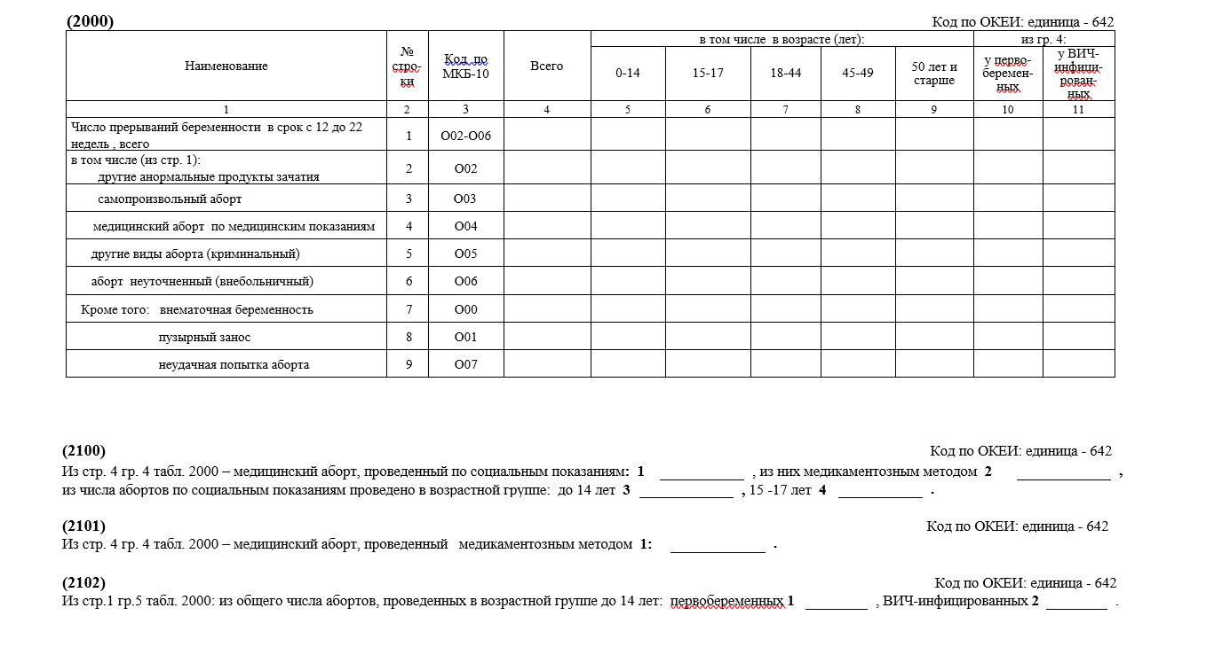
Таблица 2100 - указывать число абортов, проведенных по социальным показаниям (независимо от метода). Число в т2100г1 должно быть не больше числа в т2000с4г4, число в т2100г2 тоже должно быть не больше числа в т2000с4г4 и меньше числа в т2100г1.
Графа 3 т2100 – аборты до 14 лет вкл. только по медицинским показаниям!!!
Графа 4 таблицы 2100 не более числа из т2000с4г6.
Число в т2101г1 не более числа в т2000с4г4

Slide 28
13,1000,1,04+13,2000,1,04
>=
14,4000,146,03
Межформенный контроль
Следует проводить с отчетной формой № 14 «Сведения о деятельности подразделений медицинской организации, оказывающих медицинскую помощь в стационарных условиях»: таблица 4 000 строка 14.6 графа 3 – аборты (раздел 3. «Хирургическая работа организации»).
При правильной регистрации число абортов по форме № 13 (т1000+т2000) равно или превосходит аборты по форме № 14 за счет амбулаторно произведенных абортов. Форма № 14 учитывает аборты, произведенные только в стационарных условиях.

Slide 29
13,1000,7,04+
13,2000,7,04
>=
14,4000,141,03
Межформенный контроль
Следует проводить с отчетной формой № 14 «Сведения о деятельности подразделений медицинской организации, оказывающих медицинскую помощь в стационарных условиях»: таблица 4 000 строка 14.1 графа 3 – по поводу внематочной беременности (раздел 3. «Хирургическая работа организации»).
При правильной регистрации сумма внематочных беременностей из строк 7, таблиц 1000 и 2000 по форме № 13 равна числу операций по поводу внематочной беременности по форме № 14, при разнице значений необходимо предоставление пояснительной записки.
Проблема абортов тесно связана с контрацепцией. Поэтому следует обратить внимание на операции по поводу стерилизации женщин ( форма № 14 таблица 4 000 Раздел 3.«Хирургическая работа организации» строка 13.4 графа 3).

Slide 30
Спасибо за внимание!

